Slide 1

KHỞI ĐỘNG
CHILL CÙNG ÂM NHẠC

Slide 2

QUÊ HƯƠNG
Tế Hanh

Slide 3
Mục tiêu bài học
01
02
04
03
HS trình bày
Hs phân tích
Những kiến thức cơ bản về tác giả, văn bản
Tình yêu quê hương của tác giả và vẻ đẹp của quê hương
HS liên hệ
HS kết nối
Bồi dưỡng tình yêu quê hương, đất nước.
Văn bản với chủ đề bài học.

Slide 4
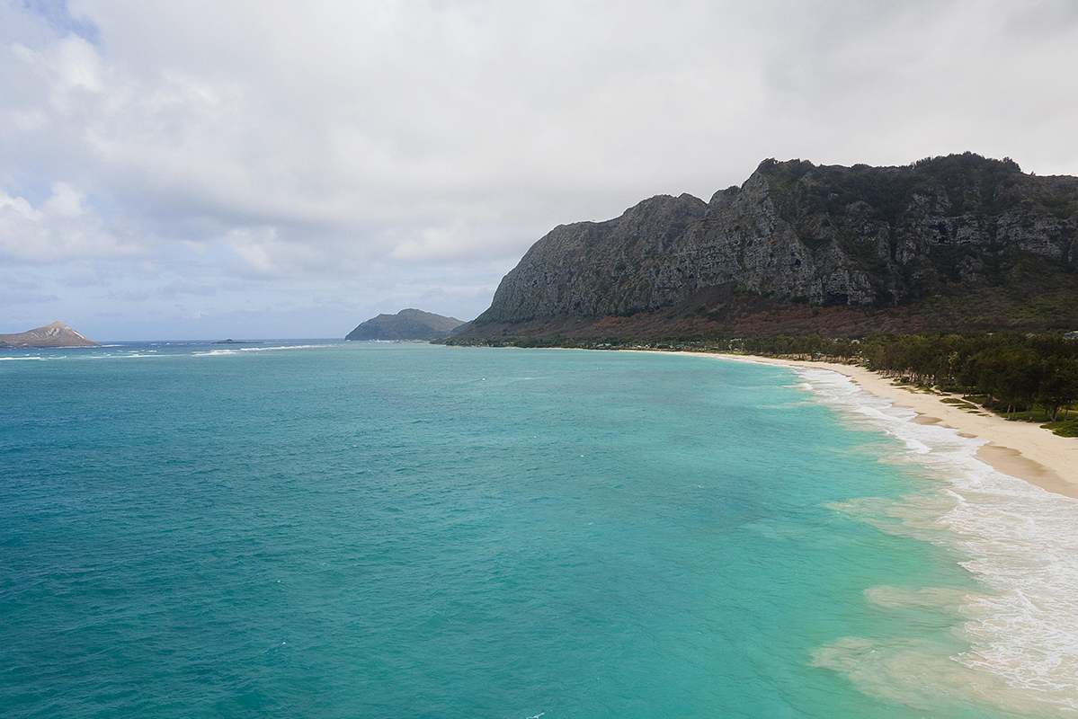
I
TÌM HIỂU CHUNG

Slide 5
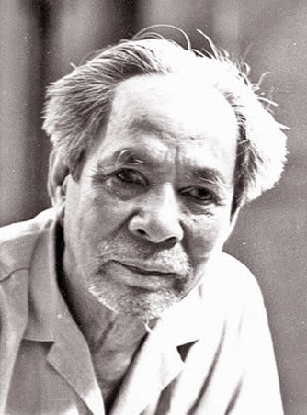
1. Nhà thơ Tế Hanh
Quê: Quảng Ngãi
Phong cách: Hồn hậu, giản dị, giàu cảm xúc chân thành, tinh tế và thiết tha.
Đề tài: Quê hương.
Tác phẩm lớn: Hoa niên, Hai nửa yêu thương,….

Slide 6
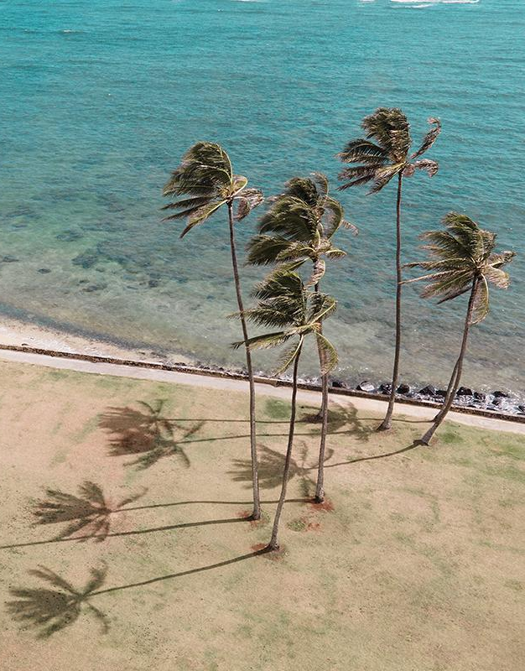
2. Bài thơ Quê hương
Xuất xứ: Bài thơ sáng tác 1939 (in trong tập Nghẹn ngào).
Thể thơ: 8 tiếng
PTBĐ: Biểu cảm + Tự sự + Miêu tả.

Slide 7
Bố cục
Phần 1
Phần 2
Phần 3
Phần 4
2 câu đầu
6 câu tiếp
8 câu tiếp
4 câu cuối
Giới thiệu chung về làng quê
Cảnh đoàn thuyền ra khơi
Cảnh đoàn thuyền trở về
Nỗi nhớ của tác giả.

Slide 8
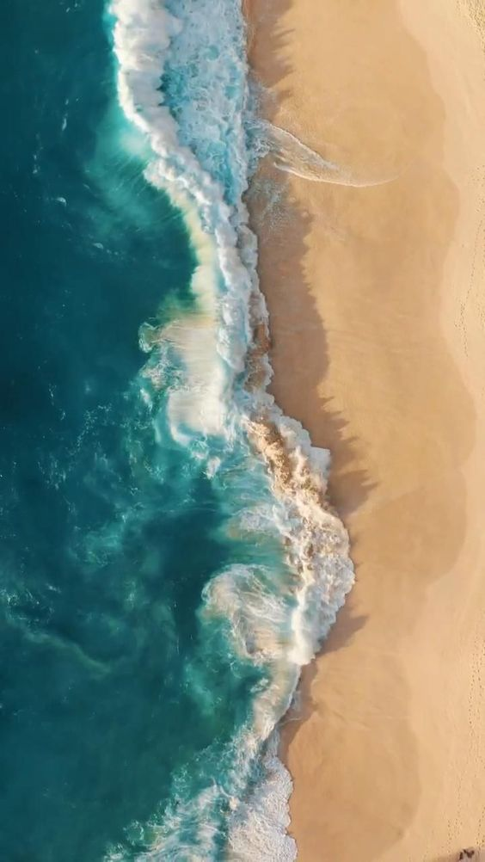
II.
TÌM HIỂU CHI TIẾT

Slide 9

1. Giới thiệu chung về làng quê miền biển
Nghề nghiệp: Chài lưới
Làng tôi ở vốn làm nghề chài lưới
Nước bao vây cách biển nửa ngày sông
Không gian: Miền biển.
Vị trí địa lí: Nửa ngày sông

Slide 10

1. Giới thiệu chung về làng quê miền biển
Cách giới thiệu gần gũi, giản dị mang đậm bản sắc miền biển.
Gợi ra tình yêu, lòng tự hào về quê hương

Slide 11

2. Cảnh đoàn thuyền ra khơi.
Cảnh ra khơi
Không gian
Thời gian
Trời trong
Gió nhẹ
Sớm mai
Thời tiết tốt đẹp, thuận lợi
Hứa hẹn 1 buổi ra khơi thành công

Slide 12

2. Cảnh đoàn thuyền ra khơi.
Cảnh ra khơi
Con người
Hoạt động
Dân trai tráng
Bơi thuyền đi đánh cá
Người lao động trong tư thế làm chủ, khỏe khoắn, giàu sức sống.

Slide 13
2. Cảnh đoàn thuyền ra khơi.
Nghệ thuật
Chiếc thuyền nhẹ hăng như con tuấn mã
Phăng mái chèo mạnh mẽ vượt trường giang
Cánh buồm giương to như mảnh hồn làng
Rướn thân trắng bao la thâu góp gió
So sánh
Nhân hóa
Ẩn dụ

Slide 14

2. Cảnh đoàn thuyền ra khơi.
Hình ảnh con thuyền ra khơi mang theo hy vọng của tất cả con người làng chài.
Con thuyền là đại diện hình ảnh của người lao động đang dung mãnh chinh phục biển cả.
Thể hiện tình yêu, long tự hào của tác giả.

Slide 15

3. Cảnh đoàn thuyền trở về
Không khí
Ồn ào, tấp nập
Chuyến ra khơi thành công, mang về niềm vui, sự no ấm cho cuộc sống
Hình ảnh
Cá đầy ghe
Những con cá tươi ngon

Slide 16

3. Cảnh đoàn thuyền trở về
Nhờ ơn trời biển lặng cá đầy ghe
Lời cảm tạ chân thành, sâu sắc của những người dân chài lưới tới biển cả.

Slide 17

3. Cảnh đoàn thuyền trở về
Dân chài lưới làn da ngăm rám nắng
Cả than hình nồng thở vị xa xăm
Con người lao động bình thường mang vẻ đẹp lãng mạn và tầm vóc phi thường của biển cả.

Slide 18

3. Cảnh đoàn thuyền trở về
Chiếc thuyền im bến mỏi trở về nằm
Nghe chất muối thấm dần trong thớ vỏ
Nhân hóa, ẩn dụ.
Con thuyền gắn bó sâu sắc, mật thiết với cuộc sống làng chài.

Slide 19
4. Nỗi nhớ quê hương
Nay xa cách long tôi luôn tưởng nhớ
Màu nước xanh cá bạc chiếc buồm vôi
Thoáng con thuyền rẽ song chạy ra khơi
Tôi thấy nhớ cái mùi nồng mặn quá
Màu nước xanh.
Cá bạc.
Chiếc buồm vôi.
Con thuyền.
Mùi nồng mặn.
Nỗi nhớ chân thành, tha thiết, tự nhiên và giản dị.
Tình yêu quê hương luôn thường trực trong tâm trí của tác giả.

Slide 20

III.
TỔNG KẾT

Slide 21
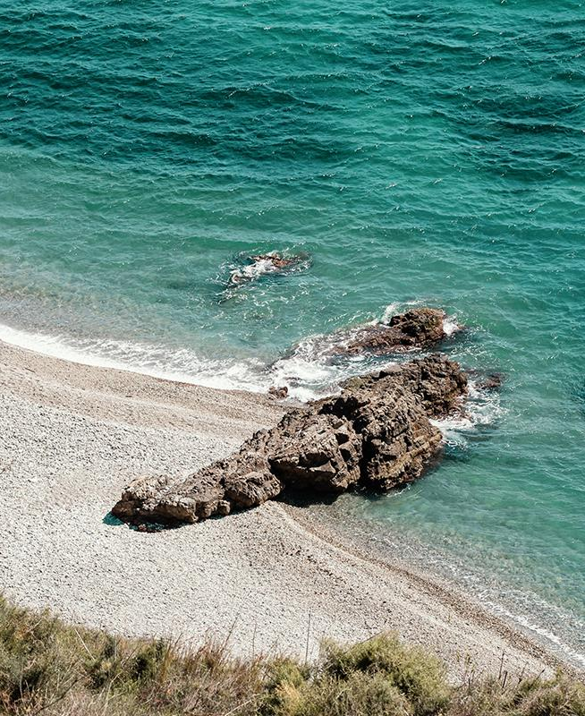
1. Nghệ thuật
- Hình ảnh thơ sáng tạo, độc đáo.
- Thể thơ 8 tiếng linh hoạt, giàu nhịp điệu.
- Nghệ thuật so sánh, nhân hóa, ẩn dụ.

Slide 22
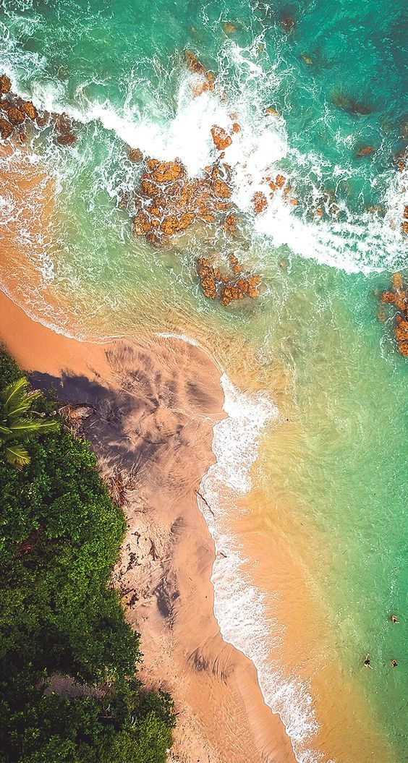
2. nội dung
- Bức tranh tươi sáng, sinh động về làng quê miền biển.
- Hình ảnh khỏe khoắn, đầy sức sống của người dân làng chài trong cuộc sống lao động.
- Tình yêu quê hương trong sáng, thiết tha của tác giả.

Slide 23





Viết kết nối đọc
Nhiệm vụ 1 (Cảm thụ)
Em hãy lựa chọn 1 khổ/đoạn thơ mà em thấy ấn tượng nhất trong bài, viết cảm nhận của em về khổ thơ/đoạn thơ ấy.
Nhiệm vụ 2 (Sáng tạo)
Em hãy viết 1 bài thơ (Thể thơ tự chọn) về quê hương của mình hoặc một nơi mà em yêu thích.
Nhiệm vụ 3 (Hội họa)
Em hãy lựa chọn một khung cảnh em ấn tượng trong văn bản và vẽ lại khung cảnh ấy bằng trí tưởng tượng của mình.

